Slide 1


ОТЧЕТ
«Актуальные проблемы педиатрии», посвященной памяти заслуженного деятеля науки РСФСР А.Т. Петряевой (Петряевские педиатрические чтения)»
Г. Смоленск ул. Крупской, 28
СГМУ
26 мая 2017 год

Slide 2
ПРОГРАММА
III-й Межрегиональной научно-практической конференции с международным участием
«Актуальные проблемы педиатрии», посвященной памяти заслуженного деятеля науки РСФСР А.Т. Петряевой
26 мая 2017 года г. Смоленск, ул. Крупской, 28 Смоленский государственный медицинский университет, актовый зал
9.00-10.00 Регистрация участников
9.00-11.00 Выставка, посвященная памяти А.Т. Петряевой, становлению и развитию педиатрического факультета СГМУ (при участии научной библиотеки и музея СГМУ, вестибюль актового зала)
10.00-10.10 Приветственное слово (Президент ФГБОУ ВО СГМУ Минздрава России, д.м.н., проф. Плешков В.Г., Начальник Департамента Смоленской области по здравоохранению Степченков В.И.)

Slide 3


Краткое описание:
Стендовое участие в педиатрической конференции
Форма участия (выставочный стенд)

Slide 4
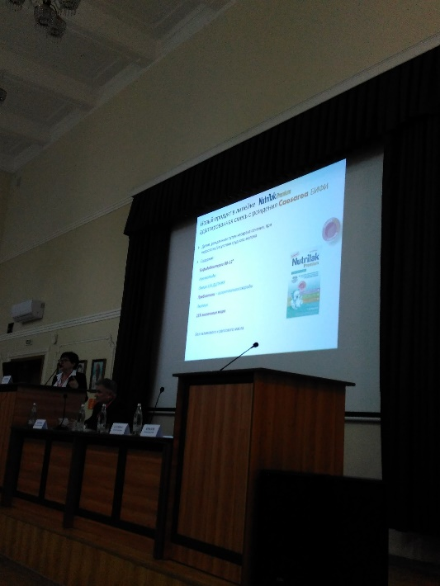
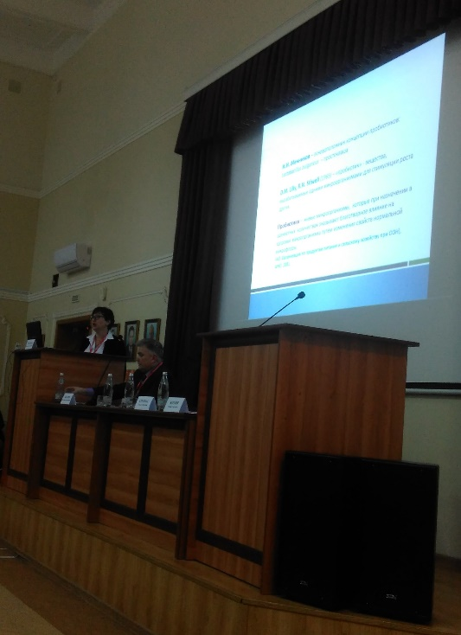
Семинары, конференции
12.20-12.40 Тихонова Наталья Константиновна, д.м.н., профессор, доцент кафедры общественного здоровья и здравоохранения ГОУВО Смоленский государственный медицинский университет Минздрава России, г. Смоленск
Тема: «Коррекция дисбиоза кишечника: миф или реальность?»
Количество участников -150 человек:

Slide 5
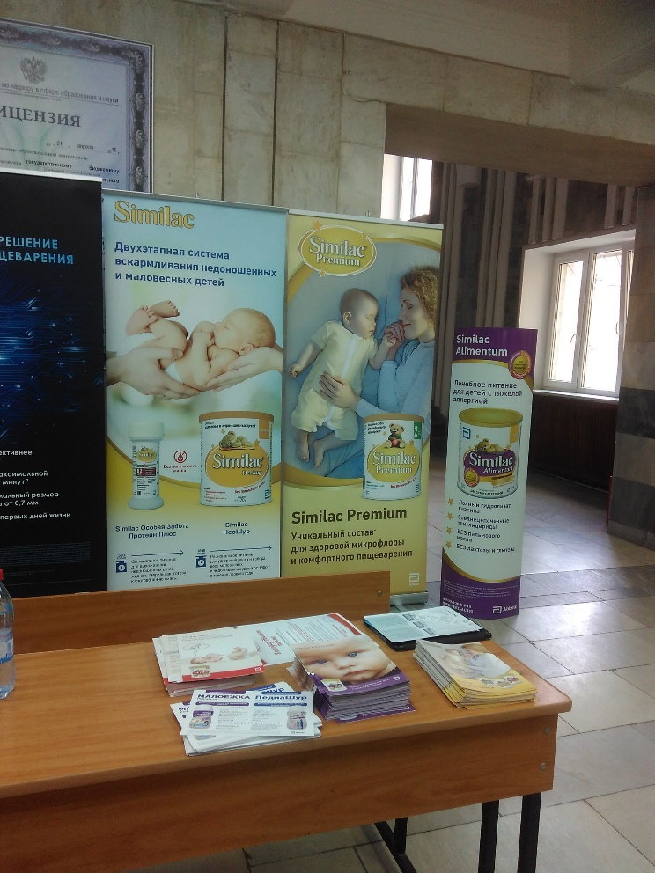
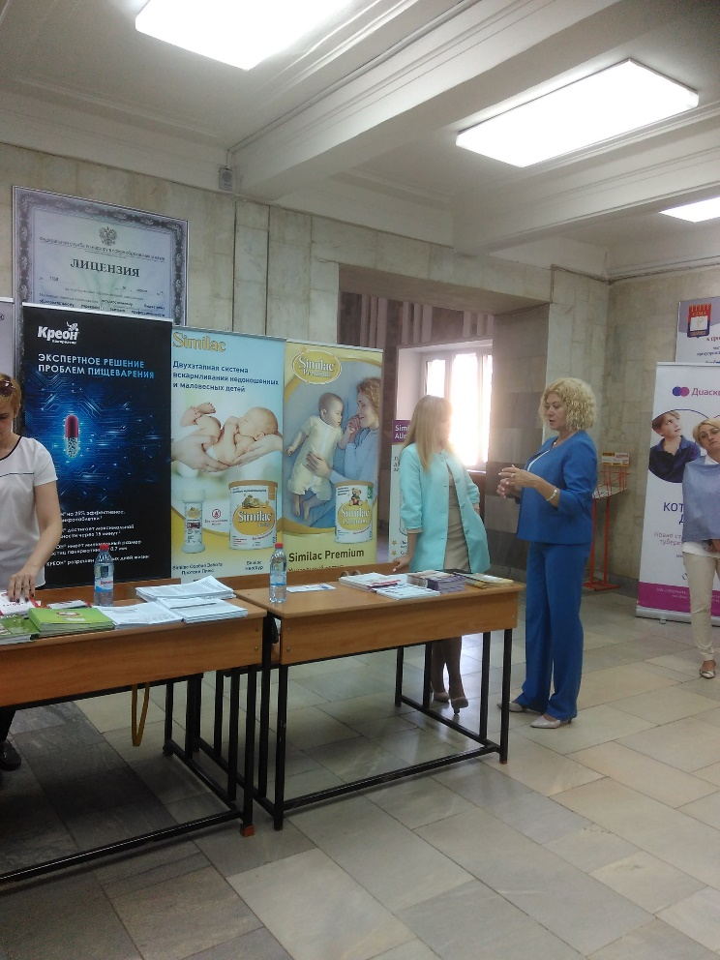
Конкуренты

Slide 6
Количество посетителей: ____
Выводы: ____
Технический организатор:___ ООО «РОМАШКА»
Отчет подготовлен: должность, ФИО, электронная подпись
Итоги мероприятия

